Slide 1

La gestione della crisi epilettica
Dott. Andrea Zini
Direttore UOC Neurologia e Rete Stroke metropolitana
Ospedale Maggiore
IRCCS Istituto delle Scienze Neurologiche di Bologna
AUSL Bologna

Slide 2
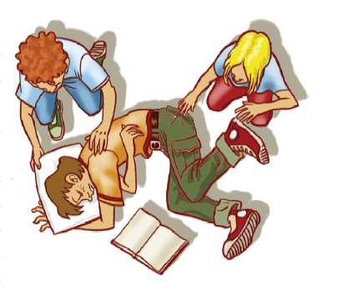
Mettere qualcosa di morbido sotto la
testa, togliere gli occhiali
Non cercare di immobilizzarlo
Allentare indumenti stretti Non mettere nulla in bocca
Guardare l’orologio per valutare la durata
Girarlo sul fianco
Stargli vicino e tranquillizzarlo

Slide 3
Cosa non fare:
Inserire fazzoletti in bocca
Rialzarlo appena terminata la crisi
Dargli da bere a crisi terminata
Praticare la respirazione artificiale o massaggio cardiaco senza segni di arresto respiratorio o cardiaco
Somministrare farmaci a crisi terminata

Slide 5
Quali sono le emergenze in epilessia?
Prima crisi (convulsiva)
  Emergenza diagnostica, più che terapeutica
Stato di epilettico convulsivo
  Emergenza «vera», rapide ripercussioni sistemiche se non trattato
Stato di epilettico non convulsivo
  Frequente ritardo diagnostico e terapeutico
  Minori ripercussioni sistemiche immediate, ma frequente evoluzione in forme refrattarie

Slide 6
Prima crisi convulsiva
Può essere l’esordio di una epilessia, l’evoluzione di epilessia misconosciuta ma…
In circa la metà dei casi (nella popolazione adulta) si tratta di una CRISI SINTOMATICA ACUTA ovvero…
Crisi epilettica che si verifica in stretta associazione temporale con un danno sistemico, tossico o con una lesione cerebrale acuta (Beghi et al., Epilepsia 2010)
  Plausibilità temporale e biologica del fattore causale

Slide 7
CRISI SINTOMATICHE ACUTE: CAUSE
Neurologiche
  Cerebrovascolari
    Ischemiche
    Emorragiche
    Trombosi venosa
    ESA
    Anossia
  Traumatiche
  Tumorali
  Infettive
    Meningiti, encefaliti, ascessi
  Disimmuni
  Post-chirurgiche
  PRES
    Trapiantati
    Eclampsia
    Pz. ematologici sottoposti a chemioterapia
Metabolico/Tossiche
  Disionie
    Iposodiemia
    Ipercalcemia
  Ipoglicemia
  Sospensione alcool o farmaci
    BDZ
  Farmaci o sostanze illecite
    Immunosoppressori
    Chinolonici, Metronidazolo
    Clozapina
  Porfiria
  Sepsi

Slide 8
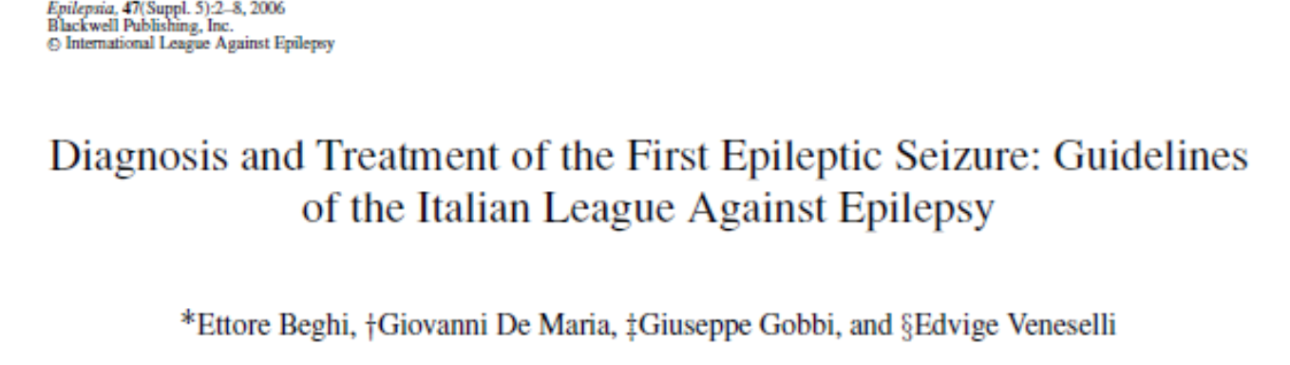
CRISI SINTOMATICHE ACUTE: DIAGNOSI
Informazioni anamnestiche fondamentali.
  Epilessia pregressa o attiva
  Patologie in atto
  Abitudini voluttuarie e/o farmaci assunti o sospesi

Slide 9
CRISI SINTOMATICHE ACUTE: DIAGNOSI
Ematochimici
  Emocromo, glicemia, ioni, funzione epatica e renale, alcoolemia, tossicologici
TC cranio urgente
Rachicentesi in condizioni particolari
EEG non appena possibile
  Riscontro di pattern tipici di epilessie
  Riscontro di patterns periodici e/o anomalie postcritiche
  Ricerca di crisi non convulsive

Slide 10
CRISI SINTOMATICHE ACUTE: DIAGNOSI
In caso di crisi ISOLATA, non è solitamente necessario somministrare immediatamente alcun farmaco se il paziente ha già ripreso coscienza all’arrivo in PS
Tuttavia… la somministrazione di BDZ dopo una crisi convulsiva…
  Possibile status non convulsivo successivo alla crisi
  Prevenzione dello status
    Dal 6 al 10% delle crisi sintomatiche acute evolvono in status
    La somministrazione precoce di BDZ riduce la probabilità di evoluzione
  NB: La somministrazione di BDZ dopo crisi isolata in pazienti con epilessia nota non è invece dimostrata essere utile.

Slide 11
CRISI SINTOMATICHE ACUTE: TERAPIA
L’atteggiamento terapeutico successivo dipende dalle cause della crisi
  Non indicazione a terapia nelle crisi da cause metabolico-tossiche
    Eccezione: somministrazione di BDZ nelle crisi da sospensione acuta delle stesse
  Indicazione a profilassi di breve durata (max 15 giorni) nel trauma cranico grave e nelle ESA
    Basso livello di evidenza
    Non noto quale farmaco utilizzare e livello di efficacia

Slide 12


Slide 13
Evidenza dell’utilità di profilassi a brevissimo termine con AED nel trauma cranico e nell’ESA. Non chiara evidenza in altre condizioni patologiche.

Slide 14
CRISI SINTOMATICHE ACUTE: TERAPIA
L’atteggiamento terapeutico successivo dipende dalle cause della crisi
  Non riscontrati livelli di evidenza (review Cochrane) di utilità della profilassi primaria in nessuna patologia cerebrale acuta
    Riduzione della possibilità di ulteriori crisi sintomatiche acute
    Non dimostrazione di cambiamento outcome o riduzione della probabilità di crisi sintomatiche remote

Slide 15
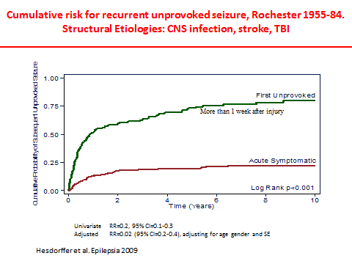

Slide 16
STATO EPILETTICO

Slide 17
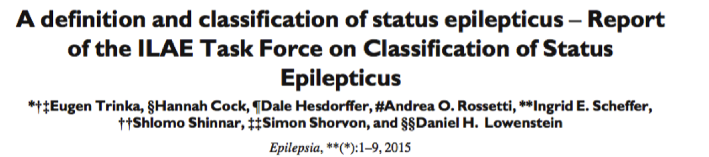
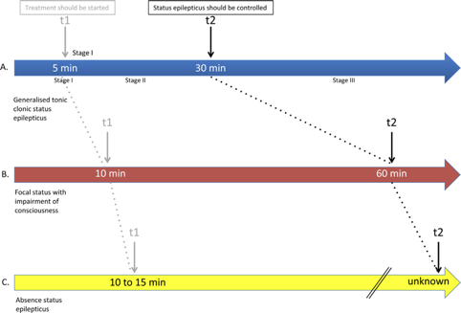
T1
T2

Slide 18
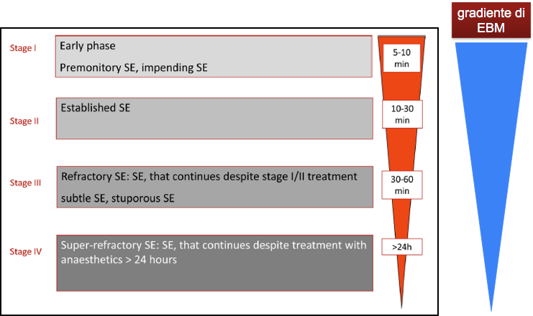

Slide 19
Trattamenti e fasi
Farmaci di Ia linea
presenti nella comunità
Trattamento parenterale
Usualmente ripetute in PS
Circa il 70% dei pazienti risponde
Farmaci di IIa linea
Trattamento parenterale
Alte dosi
Usualmente in setting di urgenza
Inizio di esami diagnostici eziologia (EEG)
Circa il 60% dei pazienti risponde
Farmaci di IIIa linea
Stato epilettico refrattario
Trasferimento in ICU
Induzione burst-suppression
Scopo di “resettare” l’attività cerebrale e interrompere lo SE
??????????

Slide 20
Italiane (LICE): Minicucci et al., Epilepsia 2006
Europee: Meierkord et al., European J Neurol 2010
Americane:
  Brophy et al., Neurocritical Care 2012
  (AES) Glauser et al., Epilepsy Current 2016

Slide 21
STATUS PRECOCE: quale BDZ?
Abbondante letteratura e trials sull’utilizzo delle BDZ nelle prime fasi dello status (early SE)
  E’ assodato (studi contro placebo) che l’utilizzo precoce di BDZ determini una maggiore probabilità di cessazione dello status ed una minore probabilità di refrattarietà

Slide 22

Stage 1
5 - 10 min
Lorazepam 0.07-0.1 mg/kg (4-8 mg) IV,
vel infusione max 2 mg/min
Diazepam 5-10 mg/kg IV,
vel infusione max 5 mg/min
Tavor 4 mg 1 fl ev ripetibile 1 volta
emivita media
Valium 10 mg 1 fl
(10mg in 2ml)
ripetibile 1 volta
emivita lunga

Slide 23
Midazolam 10 mg IM
(5mg nell’anziano o se peso < 50 kg)
Midazolam fiale
1 ml= 5 mg
3 ml=15 mg
10 ml=50 mg

Slide 24
BDZ nel setting pre-ospedaliero
Non sempre possibile somministrazione di farmaco ev. nel setting preospedaliero
Il Midazolam sembra altrettanto efficace se somministrato per via orale o nasale

Slide 25

Crisi epilettica in età pediatrica
2017

Slide 26
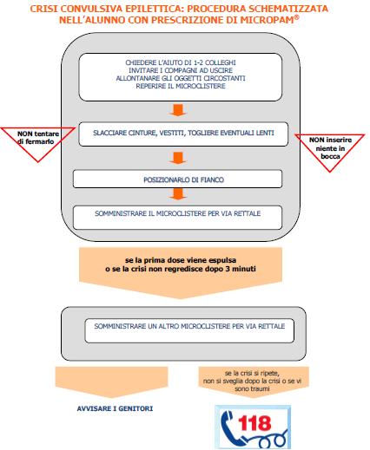

Slide 27
